Slide 1


UBND QUẬN LONG BIÊN
TRƯỜNG MẦM NON ĐỨC GIANG
Giáo án: Lĩnh vực phát triển ngôn ngữ
Đề tài: Làm quen chữ cái s,x
GV : Lương Thị Thu hiền
Lớp : Mẫu giáo lớn A2

Slide 2

Mục đích yêu cầu
1.Kiến thức
- Trẻ nhận biết và phát âm đúng chữ cái s,x
- Nhận biết các nét để cấu tạo chữ s,x
- Biết chơi trò chơi
2.Kỹ năng
- Trẻ phát âm chính xác mạch lạc các chữ cái s,x
-Trẻ phân biệt được sự giống và khác nhau của chữ cái s,x
- Rèn khả năng ghi nhớ quan sát có chủ định cho trẻ
- Ngôn ngữ phát triển vốn từ qua trò chơi
3.Thái độ
- Trẻ hào hứng tham gia bài học.

Slide 3



§Òn ngäc s¬n
s

Slide 4
s
Giới thiệu chữ s

Slide 5
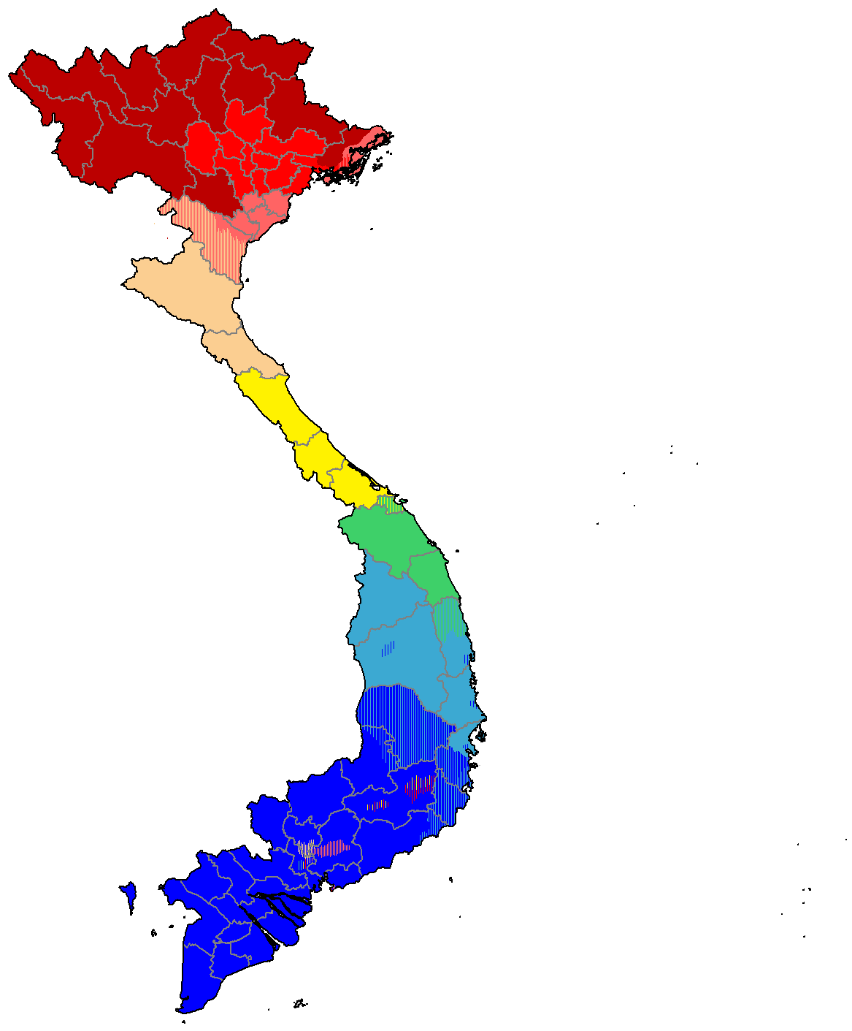
s
Cấu tạo chữ

Slide 6

Các kiểu chữ s
S
s

Slide 7
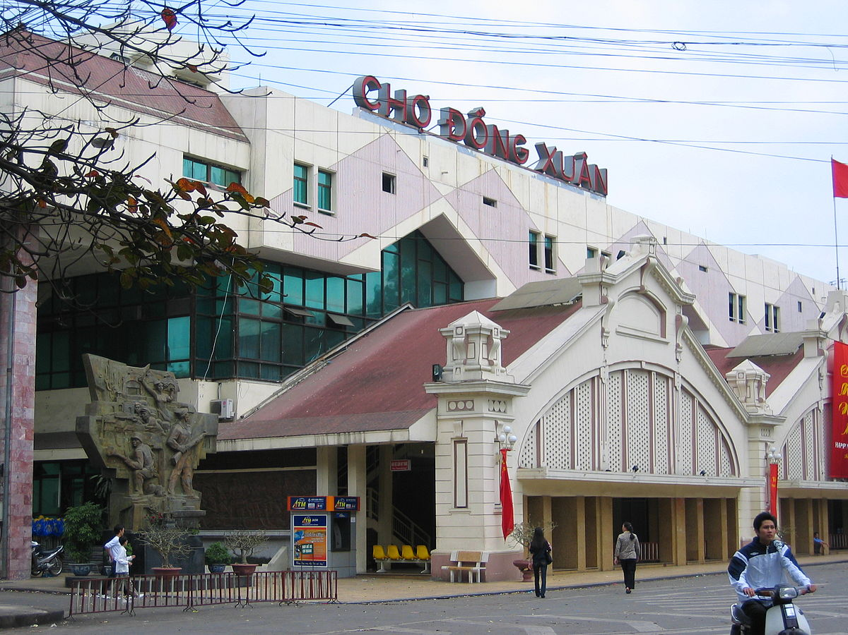
Chợ ®ång xu©n
x

Slide 8
x
Giới thiệu chữ x

Slide 9


x
Cấu tạo chữ x

Slide 10

x
Các kiểu chữ x
x

Slide 11
So sánh chữ s.x

Slide 12


So sánh chữ s.x
S
S

Slide 13
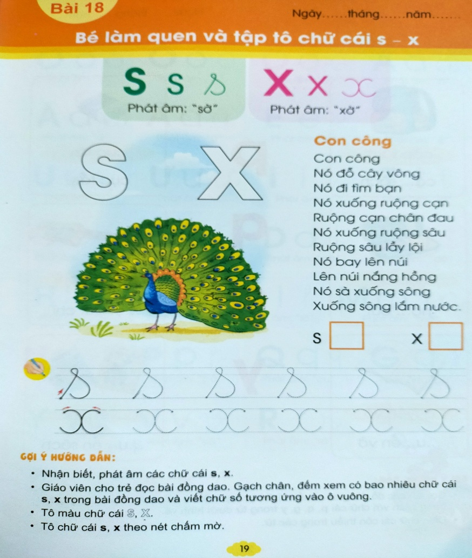

Các con nhìn thấy chữ s,x ở đâu ?

Slide 14




Slide 15

Xin chào hẹn gặp lại các bé!

